Slide 1
Ядерная физика
1.Приборы для регистрации элементарных частиц.
2.Открытие радиоактивности. α,β и γ –лучи.
3.Открытие протона и нейтрона. Строение ядра. Изотопы.
4.Ядерные силы. Энергия связи ядра.
5.Радиоактивный распад. Виды распада. Закон радиоактивного распада.
6.Ядерные реакции. Энергетический выход ядерной реакции.
7.Ядерная реакция деления ядра. Цепная ядерная реакция и ее виды.
Ядерный реактор. Атомная бомба.
8.Применение радиоактивного излучения. Радионуклиды.
9.Биологическое действие радиации. Поглощенная доза излучения
10.Радиоактивное облучение человека. Защита от радиации.
12.Теомоядерные реакции
13. Элементарные частицы и их классификация

Slide 2
Приборы для наблюдения и регистрации элементарных частиц

Slide 3
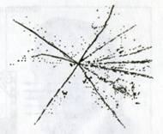
Толстослойные фотоэмульсии
Пролетающая сквозь
фотоэмульсию заряженная
частица действует на
зерна бромистого
серебра и образует
скрытое изображение.
После проявления на
фотопластинке образуется
след - трек.
Преимущества: следы
не исчезают со временем
и могут быть тщательно
изучены.
Метод разработан
В 1958 году
Ждановым А.П. и
Мысовским Л.В.

Slide 4
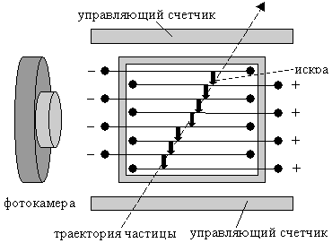
Искровая камера
Изобретена в 1957 г. Заполнена инертным газом.
Плоскопараллельные пластины расположены близко
друг к другу. На пластины подается высокое напряжение.
При пролете заряженной частицы вдоль её траектории проскакивают
искры, создавая огненный трек.

Slide 5
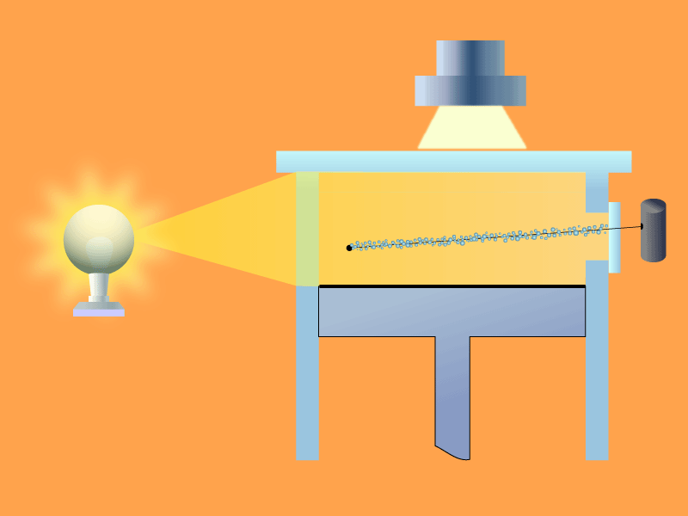
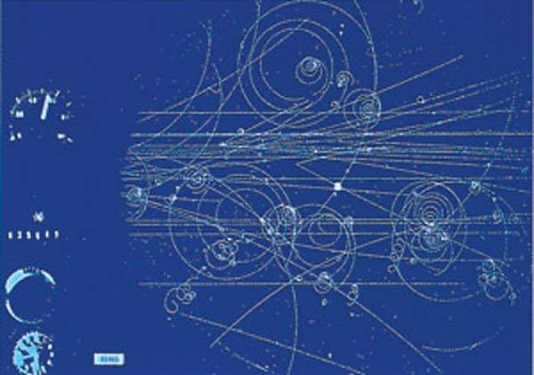
Пузырьковая камера
1952 г.
. Камера заполнена быстро закипающей жидкостью
(сжиженный пропан).
Заряженная частица на своем пути ионизирует атомы жидкости,около этих
ионов жидкость закипает и образуются
пузырьки пара , траектория частицы
становится видимой

Slide 6
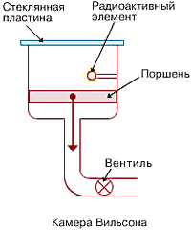
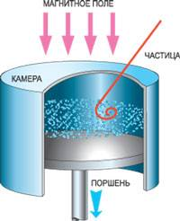
Камера Вильсона
1912 г.
Камера заполнена смесью аргона с насыщенными
парами воды. Расширяя газ поршнем,
охлаждают пары. Пролетающая частица
ионизирует атомы газа, на которых конденсируется пар,
создавая капельный след (трек).

Slide 7
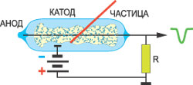
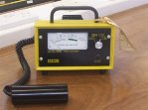
Счетчик Гейгера
В наполненной аргоном трубке пролетающая
через газ частичка ионизирует его,
Между катодом и анодом возникает
электрический ток, на резисторе, на
резисторе R образуется напряжение.

Slide 8
Сцинтилляционный счетчик
В 1903 году У.Крукс
заметил, что частицы,
испускаемые радиоактивным
веществом (α – частицы ) попадая на экран
покрытый сернистым
цинком, вызывают
его свечение,на экране образуются вспышки света
Устройство было использовано Э.Резерфордом.
Сейчас сцинтилляции наблюдают и считают
с помощью специальных устройств.

Slide 9
2.Открытие радиоактивности. α,β и γ –лучи.

Slide 10
Явление испускания невидимых , проникающих через вещество лучей , получило название радиоактивность , вещества были названы радиоактивными веществами,а испускаемые лучи – радиоактивным излучением или радиацией

Slide 11
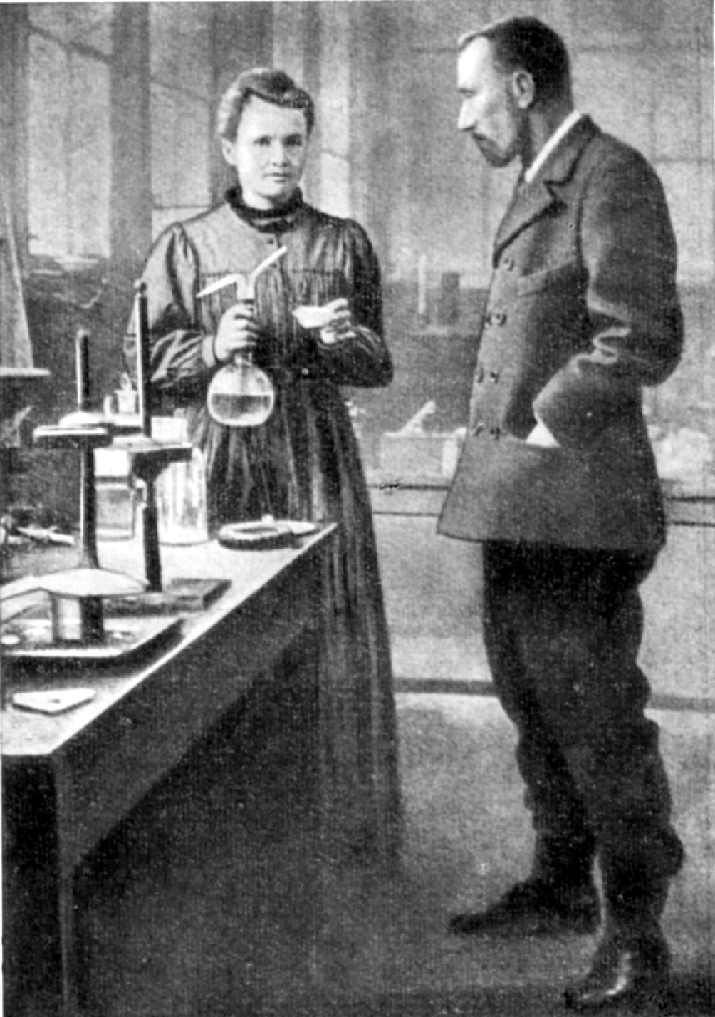
Исследования радиоактивности
Все химические элементы,
начиная с номера 83,
обладают радиоактивностью
1898 год –
Открыты радиоактивность тория, полония и радия

Slide 12
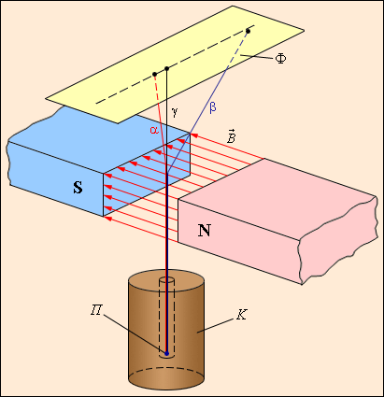
Природа радиоактивного излучения
(опыт проведен Резерфордом в 1899 году)
α- лучи - поток α – частиц , двигающихся со скоростью 20000 км /c
,
β- лучи - поток электронов , двигающихся со скоростью 100000 км /c
γ – лучи - электромагнитные волны с длиной волны λ < 10 м , скорость
300000 км/c
-10
скорость до 1000000км/с

Slide 13
Анимация «Радиоактивные излучения»

Slide 14
Виды радиоактивных излучений
Естественная радиоактивность;
Искусственная радиоактивность.
Свойства радиоактивных излучений
Ионизируют воздух , атомы и молекулы живых организмов , особенно костного мозга и пищеварительного тракта , поражает гены в хромосомах , в больших дозах отрицательно влияет на наследственность
Действуют на фотопластинку;
Светятся после облучения солнечным светом ( соли урана )
Проникают через непрозрачные предметы (тело человека )
Интенсивность излучения зависит только от
массы радиоактивного вещества;
Интенсивность излучения не зависит от внешних факторов (давление, температура, освещенность, электрические разряды).
Излучение сопровождается выделением энергии , во много раз
большей , чем при химических реакциях

Slide 15
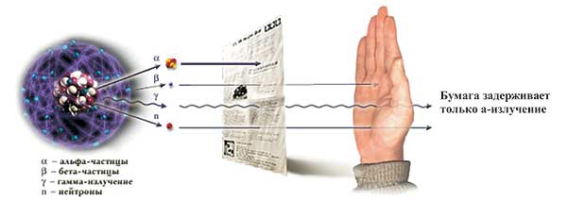
Проникающая способность радиоактивного излучения

Slide 16
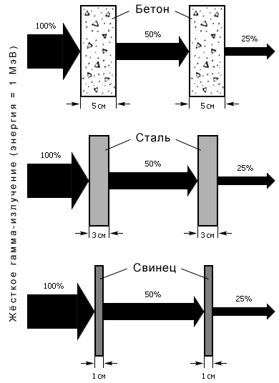
Проникающая способность
гамма - излучения
Хорошо поглощают:
гамма-излучение –
чугун, сталь, свинец, кирпич, бетон (вещества ,имеющие большую плотность)

Slide 17
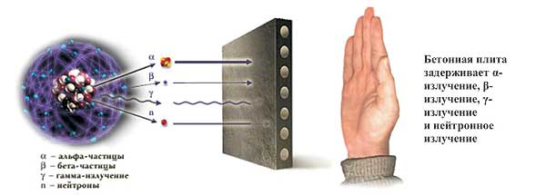
Проникающая способность радиоактивного излучения
λ – лучи - слой бумаги толщиной 0,1 мм.
β - лучи - алюминиевая пластинка толщиной в несколько миллиметров.
γ - лучи - слой бетона толщиной в несколько метров.

Slide 18
3.Открытие протона и нейтрона. Строение ядра. Изотопы

Slide 19
Открытие протона.
В 1919 году Э. Резерфорд обнаружил ядра атома водорода в продуктах расщепления ядер атомов многих элементов. Резерфорд назвал эту частицу протоном. Он высказал предположение, что протоны входят в состав всех атомных ядер. Считается, что впервые Резерфорд обнаружил протоны в ядерной реакции азота с гелием (α-частицами):

Slide 20
После открытия протона было высказано предположение, что ядра атомов состоят из одних протонов. Однако это предположение оказалось несостоятельным, так как отношение заряда ядра к его массе не остается постоянным для разных ядер, как это было бы, если бы в состав ядер входили одни протоны. Для более тяжелых ядер это отношение оказывается меньше, чем для легких, т. е. при переходе к более тяжелым ядрам масса ядра растет быстрее, чем заряд.
В 1920 г. Резерфорд высказал гипотезу о существовании в составе ядер электрически нейтральной частицы с массой, приблизительно равной массе протона. Он даже придумал название этой гипотетической частице – нейтрон

Slide 21
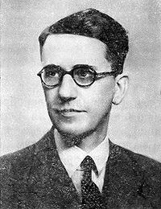
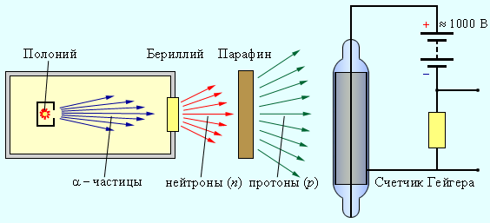
.
Открытие нейтрона
Идея о существовании тяжелой нейтральной частицы казалась Резерфорду настолько привлекательной, что он незамедлительно предложил группе своих учеников во главе с Дж. Чедвиком заняться поиском такой частицы. Через 12 лет в 1932 г. Чедвик экспериментально исследовал излучение, возникающее при облучении бериллия α-частицами, и обнаружил, что это излучение представляет собой поток нейтральных частиц с массой, примерно равной массе протона. Так был открыт нейтрон. На рис. приведена упрощенная схема установки для обнаружения нейтронов.

Slide 22
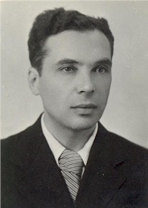
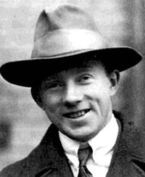
Строение атомного ядра.
Советский физик Д. Д. Иваненко и
немецкий физик В. Гейзенберг предложили протонно-нейтронную модель ядра: ядра состоят из элементарных частиц двух сортов: протонов и нейтронов.
Дмитрий Дмитриевич Иваненко
(1904-1994)
Вернер Карл
Гейзенберг
(1901-1976)
Число протонов в ядре равняется числу электронов в атомной оболочке, так как атом в целом нейтрален.
Протон и нейтрон – два зарядовых состояния ядерной частицы, называемых нуклоном.
Uchim.net

Slide 23
Анимация «Строение ядра»

Slide 24
Анимация «Собери ядро»

Slide 25
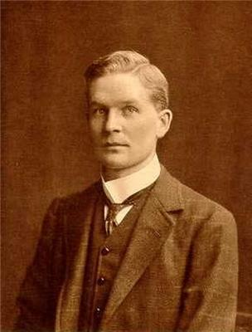
В 1911 году английский ученый Содди
высказал предположение о том , что
должны существовать элементы с одина –
ковыми химическими свойствами , но
отличающиеся радиоактивностью.
Эти элементы располагаются в одной и
той же клетке системы Менделеева.
Содди назвал их изотопами.

Slide 26
Изотопы
Изотопы - это химические элементы,
ядра которых имеют одинаковое
число протонов , но разное число
нейтронов.
Изотопы имеют одинаковые
химические свойства
(обусловлены зарядом ядра),
но разные физические свойства
(обусловлено массой).

Slide 27
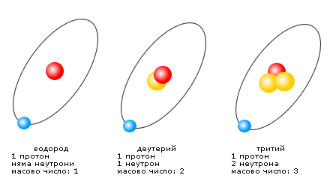
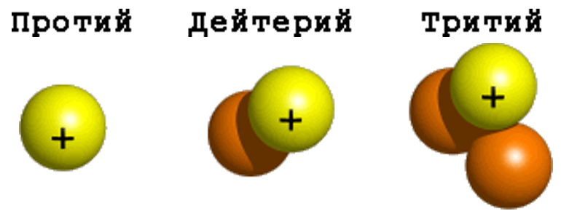
Изотопы водорода
2
3
1
H
H
H
1
1
1
Доля 99,985 % ,
Нерадиоактивен
( стабилен ) при соединении с кислородом образуется вода
Доля 0,015 %,стабилен ,при соединении
с водой образуется тяжелая вода с температурой кипения 101 С и температурой плавления 3 , 8 С
0
В природе не существует,
получается только искусственно в ходе ядерной реакции , радиоактивен
0

Slide 28
4.Ядерные силы. Энергия связи ядра.

Slide 29
Анимация « Свойства ядерных сил»

Slide 30
Единицы
массы и энергии в ядерной физике
-19
1 электрон – вольт( эВ ) = 1,6 х 10 Дж.
1 атомная единица массы ( а.е.м. ) = 1,66 х 10 кг.
-27
A
X - условное обозначение ядра
z
X - символ химического элемента
z - зарядовое число ( число протонов внутри ядра )
А - массовое число (число протонов и нейтронов внутри ядра )
N - число нейтронов внутри ядра
М - масса атома, m - масса электрона
М - масса ядра
q - заряд ядра
а
е
я

Slide 31
Анимация « Дефект массы ядра»

Slide 32
Анимация « Удельная энергия связи ядра»

Slide 33
5.Радиоактивный распад. Виды распада. Закон радиоактивного распада.

Slide 34
Радиоактивный распад
Радиоактивный распад - это самопроизвольное превращение одного ядра в другое ядро с испусканием γ , β , γ – лучей.
Распавшееся ядро называется материнским , возникшее ядро – дочерним. При радиоактивном распаде выделяется энергия.
Механизм излучения γ – лучей следующий :
ДОЧЕРНЕЕ ЯДРО , ПОГЛОЩАЯ ЧАСТЬ ЭНЕРГИИ , КОТОРАЯ ВЫДЕЛЯЕТСЯ ПРИ РАДИОАКТИВНОМ РАСПАДЕ , ПЕРЕХОДИТ В ВОЗБУЖДЕННОЕ СОСТОЯНИЕ, В ВОЗБУЖДЕННОМ СОСТОЯНИИ ЯДРО НАХОДИТСЯ ОЧЕНЬ КОРОТКИЙ ПРОМЕЖУТОК ВРЕМЕНИ 10 - 10 c И СРАЗУ ВОЗВРАЩАЕТСЯ В ОСНОВНОЕ СОСТОЯНИЕ . ПРИ ЭТОМ ИЗЛУЧАЮТСЯ γ – ЛУЧИ.
Гамма - лучи излучаются возбужденными ядрами вещества
-13
-14

Slide 35
Анимация « Радиоактивный распад»

Slide 36
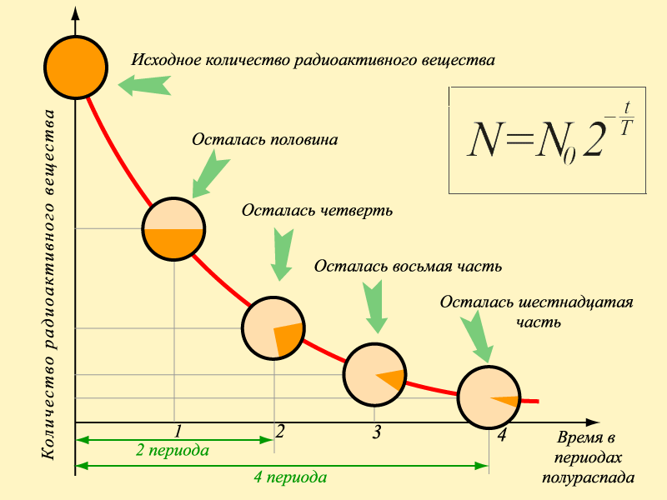
Закон радиоактивного распада
Период полураспада Т –
интервал времени,
в течение которого активность
радиоактивного элемента
убывает в два раза.

Slide 37
Анимация « Период полураспада»

Slide 38
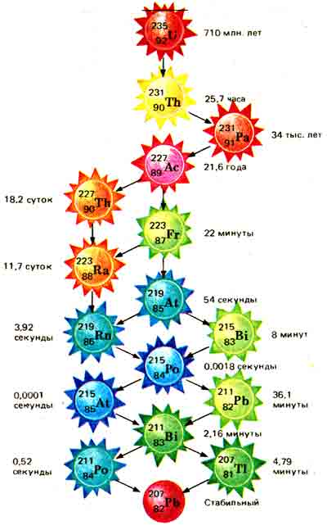
α
актиний
β
протактиний
α
β
α
франций
α
β
Астат
!!!!!
α
!!!!
Таллий
свинец

Slide 39
6.Ядерные реакции. Энергетический выход ядерной реакции.

Slide 40
Ядерная реакция получения протона ( Резерфорд , 1919 год )
14
4
1
17
N + He = H + O
7
2
1
8
Ядерная реакция получения нейтрона ( Чедвик , 1932 год )
9
4
1
12
Be + He = n + C
4
2
0
6

Slide 41
7.Ядерная реакция деления ядра. Цепная ядерная реакция и ее виды.
Ядерный реактор. Атомная бомба.

Slide 42
Механизм деления ядра
Ядро имеет форму шара. Поглотив лишний нейтрон, ядро возбуждается и начинает деформироваться, приобретая вытянутую форму.
Ядро растягивается до тех пор, пока силы отталкивания между половинками вытянутого ядра не начинают преобладать над силами притяжения, действующими в перешейке. После этого ядро разрывается на 2 части.

Slide 43
Ядерные реакции ,при которых тяжелые ядра , поглощая медленные нейтроны, делятся на два средних ядра ( осколки ),
называются реакциями деления ядра.Поглощая нейтроны , делятся ядра урана , плутония.Деление ядер сопровождается
следующими процессами :
1.Под действием кулоновских сил отталкивания осколки разлетаются в противоположных направлениях с огромными
скоростями и кинетическими энергиями
2.При делении каждого ядра выделяется энергия
3.При делении каждого ядра выбрасываются 2 – 3 быстрых
нейтрона , которые после замедления участвуют при дальнейшем делении других ядер. ТАКИМ ОБРАЗОМ ВОЗНИКАЕТ ЦЕПНАЯ ЯДЕРНАЯ РЕАКЦИЯ , ПРИ КОТОРОЙ ВЫДЕЛЯЕТСЯ ОГРОМНАЯ ЭНЕРГИЯ

Slide 44
Анимация « Деление ядра урана»

Slide 45
Цепная ядерная реакция деления
урана – 235
(открыта в 1938 году немецкими учеными О.Ганом
и Ф. Штрассманом )
235
0
145
88
U + n = Ba + Kr
2 (3 ) n + γ + 200 Mэв
92
56
36
1
0
1

Slide 46
Анимация « Цепная ядерная реакция»

Slide 47
Ядерный реактор
Основные элементы реактора:
ядерное горючее(U – 235)
замедлитель нейтронов (тяжелая вода, графит)
теплоноситель для вывода энергии ( вода,жидкий натрий )
Устройство для регулирования скорости реакции (стержни из кадмия или бора )
Защита от радиации(железобетон )
Железобетон
Критической массой называют наименьшую массу делящегося вещества, при которой может протекать цепная реакция
Критическая масса урана равна 48 кг.

Slide 48
Анимация « Ядерный реактор»

Slide 49
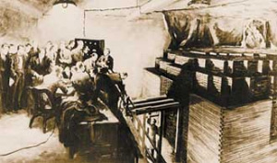
Немного истории
Реактор СР-1
Самоподдерживающаяся управляемая цепная реакция деления ядер была впервые осуществлена в декабре 1942 г. Э.Ферми.
Первый реактор назывался СР-1

Slide 50
В СССР первый реактор , созданный под руководством И.В.Курчатова в 1946г., назывался Ф-1
В активной зоне котла находилось 400 т графита и 50 т урана.
Работал при мощности от 100 Вт до 100кВт
Охлаждали реактор с помощью вентилятора

Slide 51
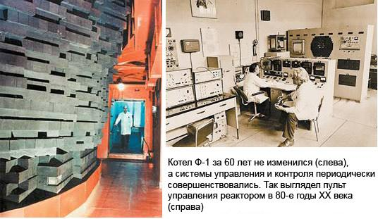
Так выглядит современный ректор Ф-1

Slide 52
Интересный факт
Даже когда практическая надобность в реакторе Ф-1 отпала, его решили не разбирать, как это сделали американцы с первым реактором Ферми. И, как оказалось, не напрасно. Ветеран продолжает работать на старом месте, и благодаря высокой стабильности нейтронного потока его используют в качестве эталона для калибровки аппаратуры, предназначенной для реакторов новых АЭС.

Slide 53
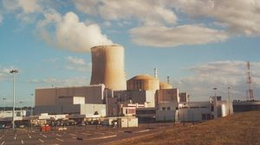
Ядерная энергетика

Slide 54
Устройство АЭС

Slide 55
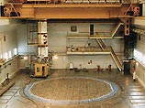
Пуск первой АЭС ознаменовал открытие нового направления в энергетике
Первая в мире АЭС опытно-промышленного назначения мощностью 5 МВт была пущена в СССР 27 июня 1954 г. в г. Обнинске.
До этого энергия атомного ядра использовалась
преимущественно
в военных целях.

Slide 56
Из истории создания АЭС
За рубежом первая АЭС промышленного назначения мощностью 46 МВт была введена в эксплуатацию в 1956 в Колдер-Холле (Англия).
Через год вступила в строй АЭС мощностью 60 МВт в Шиппингпорте (США).

Slide 57
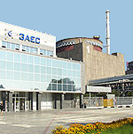
Типы ядерных реакторов
Наиболее часто на АЭС применяются 4 типа реакторов на тепловых нейтронах:
1) водо-водяные с обычной водой в качестве замедлителя и теплоносителя;
2) графито-водные (вода – теплоноситель, графит замедлитель)
3) тяжеловодные (вода – теплоноситель, тяжёлая вода замедлитель)
4) графито-газовые (газ – теплоноситель, графит – замедлитель)

Slide 58
Преимущества АЭС
Ядерная энергетика развивается из-за того, что человечество близко к исчерпанию возможностей дальнейшего развития гидроэнергетики, истощаются запасы химического горючего в промышленно-развитых странах.
Атомные электростанции не загрязняют атмосферу дымом и пылью, не требуют создания крупных водохранилищ, занимающих большие площади. Однако при использовании энергии ядер возникают другие проблемы.

Slide 59
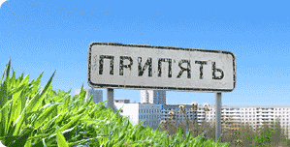
Проблемы при эксплуатации АЭС
Первая - заключается в необходимости защиты людей, обслуживающих ядерные реакторы от вредного действия гамма-излучения и потоков нейтронов, возникающих при осуществлении цепной ядерной реакции в активной зоне реактора (радиации).
Для обеспечения полной безопасности людей ядерный реактор необходимо окружить толстым слоем бетона и другими материалами, хорошо поглощающими гамма-излучение и нейтроны.

Slide 60
ЧЕРНОБЫЛЬСКАЯ АВАРИЯ

Slide 61
Характеристики АЭС
Чернобыльская АЭС (51°23′22″ с. ш. 30°05′59″ в. д. (G)) расположена в Украине вблизи города Припять, в 18 километрах от города Чернобыль, в 16 километрах от границы с Белоруссией и в 110 километрах от Киева.

Slide 62
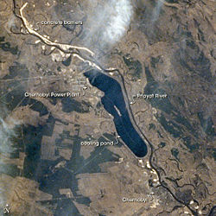
Авария
Примерно в 1:23:50 26 апреля 1986 года на 4-м энергоблоке Чернобыльской АЭС произошел взрыв, который полностью разрушил реактор. Здание энергоблока частично обрушилось, при этом, как считается, погиб 1 человек. В различных помещениях и на крыше начался пожар. Впоследствии остатки активной зоны расплавились. Смесь из расплавленного металла, песка, бетона и частичек топлива растеклась по подреакторным помещениям. В результате аварии произошёл выброс радиоактивных веществ, в том числе изотопов урана, плутония, йода-131 (период полураспада 8 дней), цезия-134 (период полураспада 2 года), цезия-137 (период полураспада 30 лет), стронция-90 (период полураспада 28 лет). Положение усугублялось тем, что в разрушенном реакторе продолжались неконтролируемые ядерные и химические (от горения запасов графита) реакции с выделения тепла с извержением из разлома в течении многих и многих дней с продуктами горения высокорадиоактивных элементов и заражении ими больших территорий. Остановить активное извержение радиоактивных веществ из разрушенного реактора удалось лишь к концу мая 1986 года мобилизацией ресурсов всего СССР и массовым переоблучением тысяч ликвидаторов.

Slide 63
ъ

Slide 65
Ликвидация аварии

Slide 66
Чернобыльская авария — разрушение 26 апреля 1986 года четвёртого энергоблока Чернобыльской атомной электростанции расположенной на территории Украины (в то время — Украинской ССР). Разрушение носило взрывной характер, реактор был полностью разрушен, и в окружающую среду было выброшено большое количество радиоактивных веществ. Авария расценивается как крупнейшая в своём роде за всю историю ядерной энергетики, как по предполагаемому количеству погибших и пострадавших от её последствий людей, так и по экономическому ущербу.
Радиоактивное облако от аварии прошло над европейской частью СССР, Восточной Европой, Скандинавией, Великобританией и восточной частью США. Примерно 60 % радиоактивных осадков выпало на территории Белоруссии. Около 200 000 человек было эвакуировано из зон, подвергшихся загрязнению.

Slide 67
Могильник техники (Засоха)

Slide 68
Памятник ликвидаторам аварии на ЧАЭС

Slide 69
Медаль ликвидаторам последствий аварии ЧАЭС

Slide 70
ЯДЕРНОЕ ОРУЖИЕ
Презентация Древалева Михаила 11 В класса

Slide 71
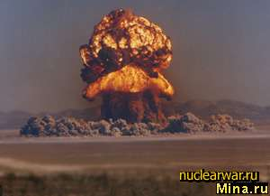
Взрыв атомной бомбы

Slide 72
Виды ядерных взрывов
В зависимости от задач, решаемых ядерным оружием, от вида и расположения объектов , по которым планируются ядерные удары , а также от характера предстоящих боевых действий ядерные взрывы могут быть осуществлены в воздухе, у поверхности земли (воды) и под землей (водой). В соответствии с этим различают следующие виды ядерных взрывов:
-воздушный (высокий и низкий)
-наземный (надводный)
-подземный (подводный)

Slide 73
Мощность взрыва ядерных боеприпасов принято измерять в единицах тротилового эквивалента. Тротиловый эквивалент - это масса тринитротолуола, которая обеспечила бы взрыв, по мощности эквивалентный взрыву данного ядерного боеприпаса. Обычно он измеряется в килотоннах (кТ)или в мегатоннах (МгТ).

Slide 74
Самое мощное оружие, стоящее на вооружении всех великих держав мира, реально применила лишь одна страна – США. Относительно небольшая бомба, разрушившая японский город Хиросиму в 1945 году, обладала мощностью 16 килотонн - 16 тысяч тонн тротила (тринитротолуола, TNT). При взрыве бомбы в соответствии с формулой E=mc2 в энергию превратился всего 1 грамм вещества, но этого было достаточно чтобы уничтожить 200 000 человек. Чтобы вызвать ядерную реакцию, необходим обогащённый радиоактивный Уран или Плутоний, кроме того, необходимо наличие минимального количества расщепляющегося вещества - критической массы. Для урана она составляет 48 кг, для плутония - 5,6 кг.

Slide 75
Водородная бомба гораздо мощнее обычной атомной бомбы (приблизительно в 700 раз). Взрыв водородной бомбы происходит за счет взрыва уранового или плутониевого заряда, когда достигается температура в несколько миллионов градусов, при этих условиях происходит синтез ядер Дейтерия (тяжёлый Водород) и Трития (сверхтяжёлый Водород) с образованием Гелия и освобождается огромное количество энергии. Создателем водородной бомбы является советский физик-ядерщик Андрей Сахаров.

Slide 76
Самой мощной из испытанных бомб была водородная бомба мощностью 57 мегатонн (57 миллионов тонн тротилового эквивалента), создана в СССР. Среди разработчиков были Сахаров, Харитонов и Адамский. Взрыв был приурочен к открытию XXII съезда КПСС. Утром 30 октября 1961 года в 11:32 бомба, сброшенная с высоты 10 км, достигла высоты 4000 метров над Новой Землей (СССР) и была приведена в действие. Место взрыва напоминало ад – землю устилал толстый слой пепла от сгоревших скал. В радиусе 50 километров от эпицентра все горело, хотя перед взрывом здесь лежал снег высотой в человеческий рост, в 400 километрах в заброшенном поселке были разрушены деревянные дома. Взрывная волна обошла земной шар 3 раза. Мощность взрыва в 10 раз превысила суммарную мощность всех взрывчатых веществ, использованных во второй мировой войне.

Slide 77
8.Применение радиоактивного излучения. Радионуклиды.

Slide 78
В настоящее время широко используются радиоактивные изотопы различных химических элементов , которые называют-
ся радионуклидами. С помощью ядерных реакций получены радионуклиды всех химических элементов, встречающихся в
природе. Радионуклиды под номерами 43, 61 , 85 , 87 , вообще не
имеют стабильных изотопов и получаются только искусственно
с помощью ядерных реакций. Радионуклид технеций – 43 является самым долгоживущим изотопом с периодом полураспада 1 миллион лет. Радионуклиды широко применяются
в науке , медицине и технике как компактные источникии γ –лучей. Главным образом используется радиоактивный кобальт Со –60.Наибольшее применение находит
метод меченых атомов . Радиоактивные и стабильные изотопы
одинаково ведут себя в химических реакциях и физических явлениях , поэтому с помощью радиоактивного изотопа , добавленного к стабильному изотопу , можно проследить за « поведением « элемента в данной химической реакции или физическом явлении .

Slide 79
Радиоактивные изотопы в биологии и медицине. Одним из наиболее выдающихся исследований, проведенных с помощью меченых атомов, явилось исследование обмена веществ в организмах. Было
доказано, что за сравнительно небольшое время организм подвергается почти полному обновлению. Слагающие его атомы заменяются новыми.
Лишь железо, как показали опыты по изотопному исследованию крови, является исключением из этого правила. Железо входит в состав гемоглобина красных кровяных шариков. При введении в пишу радиоактивных атомов железа было обнаружено, что они почти не поступают в кровь. Только в том случае, когда запасы железа в организме иссякают, железо начинает усваиваться организмом.
Добавлением к кислороду радиоактивного изотопа ₈О было установлено, что свободный кислород, выделяющийся при фотосинтезе, первоначально входил в состав воды, а не углекислого газа.
Радиоактивные изотопы применяются в медицине как для постановки диагноза, так и для терапевтических целей.
Радиоактивный натрий, вводимый в небольших количествах в кровь, используется для исследования кровообращения.
Иод интенсивно отлагается в щитовидной железе, особенно при базедовой болезни. Наблюдая с помощью счетчика за отложением радиоактивного иода, можно быстро поставить диагноз,
а также проводить лечение щитовидной железы с помощью радиоактивного иода.
Интенсивное γ-излучение кобальта используется при лечении раковых заболеваний (кобальтовая пушка).
18

Slide 80
Радиоактивные изотопы в промышленности. Не менее обширны применения радиоактивных изотопов в промышленности. Одним из примеров этого может служить следующий способ контроля износа поршневых колец в двигателях внутреннего сгорания. Облучая поршневое кольцо нейтронами, вызывают в нем ядерные реакции и делают его радиоактивным ,например,получают
радиоактивный изотоп железа Fe -59.
При работе двигателя частички материала кольца попадают в смазочное масло. Исследуя уровень радиоактивности масла после определенного времени работы двигателя, определяют износ кольца.
Радиоактивные изотопы позволяют судить о диффузии металлов, процессах в доменных печах и т. д. Мощное γ-излучение радиоактивных препаратов используют для исследования внутренней структуры металлических отливок с целью обнаружения в них дефектов

Slide 81
Радиоактивные изотопы в сельском хозяйстве. Все более широкое применение получают радиоактивные изотопы в сельском хозяйстве. Облучение семян растений (хлопчатника, капусты, редиса и др.) небольшими дозами у-лучей от радиоактивных препаратов приводит к заметному повышению урожайности.
Большие дозы радиации вызывают мутации у растений и микроорганизмов, что в отдельных случаях приводит к появлению мутантов с новыми ценными свойствами (радиоселекция). Так выведены
ценные сорта пшеницы, фасоли и других культур, а также получены высокопродуктивные микроорганизмы, применяемые в производстве антибиотиков. Гамма-излучение радиоактивных изотопов используется также для борьбы с вредными насекомыми и для консервации пищевых продуктов.
Широкое применение получили меченые атомы в агротехнике. Например, чтобы выяснить, какое из фосфорных удобрений лучше усваивается растением, помечают различные удобрения радиоактивным фосфором ₁₅Р. Исследуя затем растения на радиоактивность, можно определить количество усвоенного ими фосфора из разных сортов удобрения.
32

Slide 82
Радиоактивные изотопы в археологии. Интересное применение для определения возраста древних предметов органического происхождения (дерева, древесного угля, тканей и т.д.) получил метод радиоактивного углерода. В растениях всегда имеется радиоактивный изотоп углерода ₆С с периодом полураспада Т=5700 лет. Он образуется в атмосфере Земли в небольшом количестве из азота под действием нейтронов. Последние же возникают за счет ядерных реакций, вызванных быстрыми частицами, которые поступают в атмосферу из космоса (космические лучи). Соединяясь с кислородом, этот углерод образует углекислый газ, поглощаемый растениями, а через них и животными. Один грамм углерода из образцов молодого леса испускает около пятнадцати β-частиц в секунду.
После гибели организма пополнение его радиоактивным углеродом прекращается. Имеющееся же количество этого изотопа убывает за счет радиоактивности. Определяя процентное содержание радио- углерода в органических остатках, можно определить их возраст, если он лежит в пределах от 1000 до 50000 и даже до 100000 лет. Таким методом узнают возраст египетских мумий, остатков доисторических костров,время ледникового периода ,даты древних вулканов , время вымирания животных ,
возраст деревьев.
14

Slide 83
Анимация « Определение возраста методом углеродного анализа»

Slide 84
Определение возраста вещества с помощью изотопа С
14
6
14
1
14
1
N + n = C + H
7
0
6
1
β –радиоактивен,
Т = 5730 лет

Slide 85
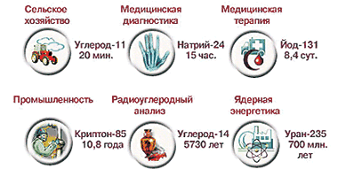
Применение радиоизотопов
Лечение лейкемии
Радиойодотерапия щитовидной железы
Светильные лампы наполняются радиоактивным криптоном ,излучение которого заставляет светиться люминофор
Определение возраста деревьев,египитских пирамид.

Slide 86
9.Биологическое действие радиации. Поглощенная доза излучения

Slide 87
БИОЛОГИЧЕСКОЕ ДЕЙСТВИЕ РАДИОАКТИВНЫХ ИЗЛУЧЕНИЙ
Излучения радиоактивных веществ оказывают очень сильное воздействие на все живые организмы. Даже сравнительно слабое излучение, которое при полном поглощении повышает температуру тела лишь на 0,001 °С, нарушает жизнедеятельность клеток.
Живая клетка — это сложный механизм, не способный продолжать нормальную деятельность даже при малых повреждениях отдельных его участков. Между тем и слабые излучения могут
нанести клеткам существенные повреждения и вызвать опасные заболевания (лучевая болезнь). При большой интенсивности излучения живые организмы погибают. Опасность излучений усугубляется тем, что они не вызывают никаких болевых ощущений даже при смертельных дозах.
Механизм поражающего биологические объекты действия излучения еще недостаточно изучен. Но ясно, что оно сводится к ионизации атомов и молекул , изменению их химической активности . Это приводит к гибели клеток, особенно клеток, которые быстро делятся. Поэтому в первую очередь излучения поражают костный мозг, из-за чего нарушается процесс образования крови. Далее наступает поражение клеток пищеварительного тракта и других органов.
Сильное влияние оказывает облучение на наследственность, поражая гены в хромосомах. В большинстве случаев это влияние является неблагоприятным.
Облучение живых организмов может оказывать и определенную пользу. Быстроразмножающиеся клетки в злокачественных (раковых) опухолях более чувствительны к облучению, чем нормальные. На этом основано подавление раковой опухоли γ-лучами радиоактивных препаратов, которые для этой цели более эффективны, чем рентгеновские лучи.

Slide 88
Доза излучения. Воздействие излучений на живые организмы характеризуется дозой излучения. Поглощенной дозой излучения называется отношение поглощенной энергии Е ионизирующего излучения к массе т облучаемого вещества:
D =
Естественный фон радиации : (космические лучи,радиоактивность окружающей среды и человеческого тела) составляет за год дозу излучения около 2-10 Гр на человека. Международная комиссия по радиационной защите установила для лиц, работающих с излучением, предельно допустимую за год дозу 0,05 Гр. Доза излучения 3—10 Гр, полученная за короткое время, смертельна.В некоторых случаях для измерения поглощенной дозы излучения приме-
няют единицу измерения – 1 Зв ( зиверт )
E
Дж
1 Гр =
1
m
кг
-3

Slide 89
10.Радиоактивное облучение человека. Защита от радиации.

Slide 90
Радиоактивность вокруг нас

Slide 91
Радон - это радиоактивный абсолютно прозрачный, природный газ, не имеет ни вкуса, ни запаха. Чтобы обнаружить радон необходимо специальное оборудование.
Опасность радона, заключается в том, что при вдыхании влечет за собой неблагоприятные последствия для здоровья, в первую очередь рак легких. Радон вторая основная причина после курения, возникновения болезни рака легких.
Образуется в результате распада урана, который входит в состав грунтов и горных пород. В процессе распада уран превращается в радий, из которого потом и образуется радон. Он постепенно просачивается из недр на поверхность, где сразу рассеивается в воздухе, в результате чего его концентрация остается ничтожной и не представляет опасности.
Если отсутствует нормальный воздухообмен, например в домах, квартирах и др. помещениях, тогда может возникнуть опасная концентрация радона. В случае, когда для снабжения дома водой используются скважины, радон попадает в дом с водой и также может скапливаться в значительных количествах в кухнях и ванных комнатах. Радон достаточно хорошо растворяются в воде, и при контакте с подземными водами очень хорошо насыщает их.
С одной стороны, радон вместе с водой попадает в пищеварительную систему, а с другой стороны, люди вдыхают выделяемый водой радон при ее использовании.Когда вода вытекает из крана, радон выделяется из нее, поэтому концентрация радона в кухне или ванной комнате может в 30-40 раз превышать его уровень в других помещениях.
Поэтому домашние комнаты нужно постоянно проветривать.

Slide 92
Естественный радиационный фон создают природные радиоактивные элементы и космические лучи

Slide 93
Основные, встречающиеся в горных породах Земли,радиоактивные элементы – это калий-40, рубидий-87 и члены двух радиоактивных семейств, берущих начало соответственно от урана-238 и тория-232 – долгоживущих изотопов.
. В среднем человек получает около 180 микрозивертов в год за счет КАЛИЯ-40, который усваивается организмом вместе с нерадиоактивными изотопами калия, необходимыми для жизнедеятельности организма. Однако значительно большую дозу внутреннего облучения человек получает от РАДИОНУКЛИДОВ РАДИОАКТИВНОГО РЯДА УРАНА-238 И ТОРИЯ-232.
Некоторые из них, например НУКЛИДЫ СВИНЦА-210 И ПОЛОНИЯ-210, поступают в организм с пищей. Они концентрируются в рыбе и моллюсках, поэтому люди, потребляющие много рыбы и других даров моря, могут получить относительно высокие дозы облучения.
Десятки тысяч людей на Крайнем Севере питаются в основном мясом северного оленя (карибу), в котором оба упомянутых выше радиоактивных изотопа присутствуют в довольно высокой концентрации. ОСОБЕННО ВЕЛИКО СОДЕРЖАНИЕ ПОЛОНИЯ-210. Эти изотопы попадают в организм оленей зимой, когда они питаются лишайниками, в которых накапливаются оба изотопа. Дозы внутреннего облучения человека от полония-210 в этих случаях могут в 35 раз превышать средний уровень. А в другом полушарии люди, живущие в Западной Австралии в местах с повышенной концентрацией урана, получают дозы облучения, в 75 раз превосходящие средний уровень, поскольку едят мясо овец и кенгуру.

Slide 94
Природные радиоактивные элементы условно можно разделить на три группы: 1. Радиоактивные элементы семейства урана и тория 2. Не связанные с первой группой радиоактивные элементы – калий - 40, кальций – 48, рубидий – 87 и др.Так,калий – 40
накапливается в минералах ,содержащих калий ,содержится в питьевой воде 3. Радиоактивные элементы, возникающие при взаимодействии космического излучения с молекулами атмосферного воздуха
– тритий и углерод - 14(образуется при бомбардировке ядер азота нейтронами космического из-
лучения )
4.Поступление радионуклидов в биосферу вместе с извлечёнными на поверхность земли из недр полезными ископаемыми (главным образом минеральными удобрениями), в результате сгорания органического топлива, излучения в помещениях, построенных из материалов, содержащих естественные радионуклиды.

Slide 95
КОСМИЧЕСКИЕ ЛУЧИ - ПОТОК ЧАСТИЦ ВЫСОКОЙ ЭНЕРГИИ, ПРИХОДЯЩИХ НА ЗЕМЛЮ ИЗ МИРОВОГО ПРОСТРАНСТВА -ПЕРВИЧНОЕ космичечкое ИЗЛУЧЕНИЕ. БОЛЕЕ 90% ЧАСТИЦ ПЕРВИЧНЫХ К. Л. СОСТАВЛЯЮТ ПРОТОНЫ, 7% — A-ЧАСТИЦЫ И ЛИШЬ НЕБОЛЬШАЯ ДОЛЯ (~ 1%) ПРИХОДИТСЯ НА ЯДРА ЭЛЕМЕНТОВ БОЛЕЕ ТЯЖЁЛЫХ, ЧЕМ ВОДОРОД И ГЕЛИЙ
При взаимодействии космичечких лучей с
атомными ядрами атмосферного воздуха
образуются нейтроны ( их называют нейтроны альбедо ),которые распадаются на протоны и электроны.
Таким образом ,атмосфера насыщена всеми элементарными частицами. Большая часть этих
Частиц поглощается атмосферой Земли.

Slide 96
Чем выше поднимаемся над уровнем моря, тем сильнее становится космическое облучение, ибо толщина воздушной прослойки и ее плотность по мере подъема уменьшается, а следовательно, падают защитные свойства. Те, кто живет на уровне моря, в год получают дозу внешнего облучения приблизительно 0,3 мЗв, на высоте 4000 метров – уже 1,7 мЗв. На высоте 12 км доза облучения за счет космических лучей возрастает приблизительно в 25 раз по сравнению с земной. Экипажи и пассажиры самолетов при перелете на расстояние 2400 км получают дозу облучения 10 мкЗв ,при полете из Москвы в Хабаровск эта цифра уже составит 40 – 50 мкЗв. Здесь играет роль не только продолжительность, но и высота полета.

Slide 97
Внутреннее облучение человека обусловлено теми естественными радиоактивными веществами, которые попадают внутрь организма с воздухом, водой, продуктами питания. Это радиоактивные газы, которые поступают из глубины земных недр (радон, торон и др.), а также радиоактивный калий, уран, торий, рубидий, радий, которые входят в состав пищевых продуктов, растений и воды.
Так, в пшеничном хлебе содержание урана в среднем составляет 41 . 10⁻⁸, гречневой крупе — 42 . 10⁻⁸, говядине — 1,4 . 10⁻⁸, рыбе — 1,1 . 10⁻⁸, молоке — 0,4 . 10⁻⁸. Радиоактивный калий в большей степени накапливается в бобовых растениях: горохе, бобах, фасоли, сое

Slide 98
РАДИОАКТИВНОЕ ЗАГРЯЗНЕНИЕ природы на территории Российской Федерации в настоящее время обусловлено следующими источниками: - ДОЛГОЖИВУЩИМИ РАДИОАКТИВНЫМИ ИЗОТОПАМИ – ПРОДУКТАМИ ИСПЫТАНИЙ ЯДЕРНОГО ОРУЖИЯ, ПРОВОДИВШИМИСЯ В АТМОСФЕРЕ
НАД ЗЕМЛЕЙ И ПОД ЗЕМЛЕЙ - ВЫБРОСОМ РАДИОАКТИВНЫХ ВЕЩЕСТВ ИЗ 4-ГО БЛОКА ЧЕРНОБЫЛЬСКОЙ АЭС В АПРЕЛЕ – МАЕ 1986 ГОДА; - ПЛАНОВЫМИ И АВАРИЙНЫМИ ВЫБРОСАМИ РАДИОАКТИВНЫХ ВЕЩЕСТВ В ОКРУЖАЮЩУЮ СРЕДУ ОТ ПРЕДПРИЯТИЙ АТОМНОЙ ПРОМЫШЛЕННОСТИ; - ВЫБРОСАМИ В АТМОСФЕРУ И СБРОСАМИ В ВОДНЫЕ СИСТЕМЫ РАДИОАКТИВНЫХ ВЕЩЕСТВ С ДЕЙСТВУЮЩИХ АЭС В ПРОЦЕССЕ ИХ ЭКСПЛУАТАЦИИ; - ПРИВНЕСЕННОЙ РАДИОАКТИВНОСТЬЮ (ТВЁРДЫЕ РАДИОАКТИВНЫЕ ОТХОДЫ).

Slide 99
Главную радиационную опасность представляют запасы ядерного оружия и топлива и радиоактивные осадки, которые образовались в результате ядерных взрывов или аварий и утечек в ядерно-топливном цикле — от добычи и обогащения урановой руды до захоронения отходов. В мире накоплены десятки тысяч тонн расщепляющихся материалов, обладающих колоссальной суммарной активностью.
С 1945 по 1996 г. США, СССР (Россия), Великобритания, Франция и Китай произвели в надземном пространстве более 400 ядерных взрывов. В атмосферу поступила большая масса сотен различных радионуклидов, которые постепенно выпали на всей поверхности планеты. Их глобальное количество почти удвоили ядерные катастрофы, произошедшие на территории СССР. Долгоживущие радиоизотопы (углерод-14, цезий-137, стронций-90 и др.) и сегодня продолжают излучать, создавая приблизительно 2%-ю добавку к фону радиации. Последствия атомных бомбардировок, ядерных испытаний и аварий еще долго будут сказываться на здоровье облученных людей и их потомков.

Slide 100
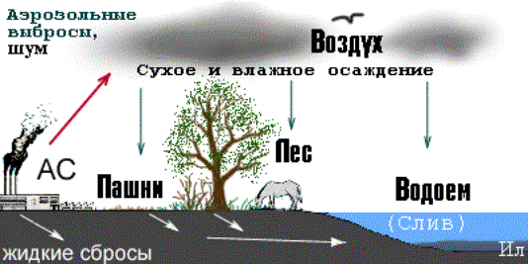
Способы переноса радиации
Радиоактивные вещества перено –
сятся по воздуху , выпадают на
Землю в виде осадков (дождь , снег )
и накапливаются в почве , на
деревьях , растениях и водоемах , часть радиоактивных веществ попадает в грунтовые воды .Затем радиоактивные вещества через растения попадают в пищу человека и животных.
Радиоактивные вещества десяти –
летиями находятся в почве и пос-
тоянно поступают в организм
человека и животных .Механизм
усвоения корнями растений сходен с поглощением питательных
веществ из почвы .

Slide 101
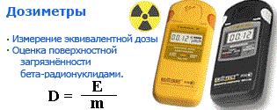
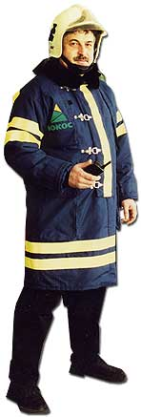
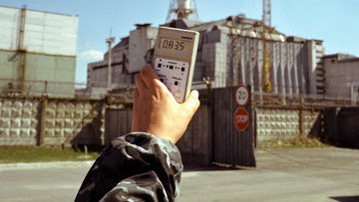
Методы регистрации ионизирующих излучений
Дозиметры

Slide 102
Физическая противолучевая защита.
а-излучение. Достаточно находиться на расстоянии не ближе 9—10 см от радиоактивного препарата; одежда, резиновые перчатки полностью защищают от внешнего облучения a-частицами.
в-излучение. Манипуляции с радиоактивными веществами необходимо осуществлять за специальными экранами (ширмами) или в защитных шкафах. В качестве защитных материалов используют плексиглас, алюминий или стекло.
рентгеновское и g-излучение. Используют свинец, бетон и барит.

Slide 103
Средства индивидуальной защиты населения предназначаются для защиты от попадания внутрь организма, на кожные покровы и одежду радиоактивных, отравляющих веществ и бактериальных средств. Они подразделяются на средства защиты органов дыхания и средства защиты кожи. К первым относятся фильтрующие и изолирующие противогазы, респираторы, а также противопыльные тканевые маски (ПТМ – 1) и ватно-марлевые повязки; ко вторым – одежда специальная изолирующая защитная, защитная фильтрующая (ЗФО) и приспособленная одежда населения. По принципу защиты средства индивидуальной защиты делятся на фильтрующие и изолирующие. Принцип фильтрации заключается в том, что воздух, необходимый для поддержания жизнедеятельности человека, очищается от вредных примесей при прохождении через средства защиты. Средства индивидуальной защиты изолирующего типа полностью изолируют организм человека от окружающей среды с помощью материалов, непроницаемых для воздуха и вредных примесей. По способу изготовления средства индивидуальной защиты делятся на средства : изготовленные промышленностью, и простейшие, изготовленные населением из подручных материалов.

Slide 104
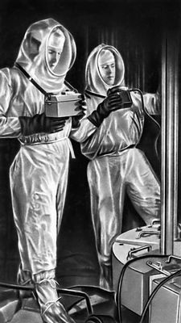
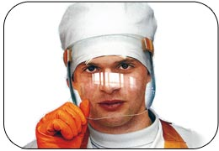
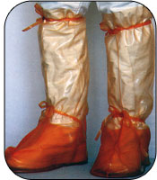
Средства индивидуальной защиты при работе с «открытыми» источниками ионизирующих излучений.

Slide 105
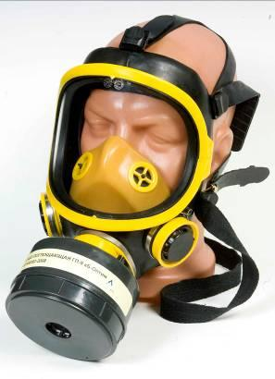
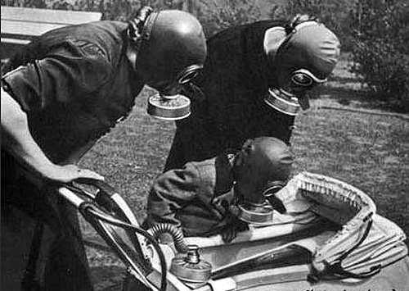
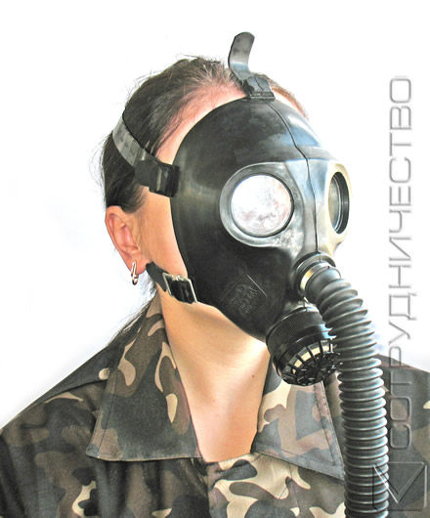
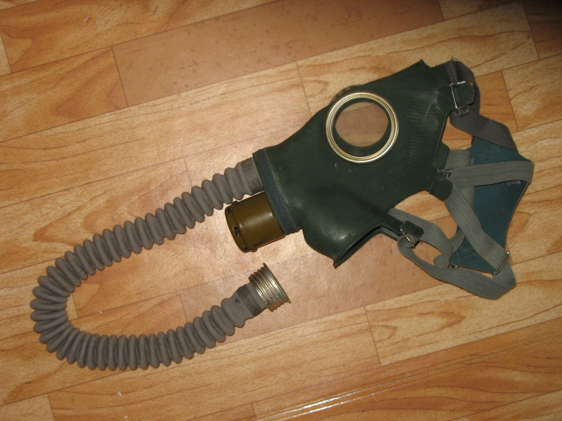

Slide 106
Воздействие радиации на организм может быть различным, но почти всегда оно негативно. В малых дозах радиационное излучение может стать катализатором процессов, приводящих к раку или генетическим нарушениям, а в больших дозах часто приводит к полной или частичной гибели организма вследствие разрушения клеток организма ( лучевой болезни )

Slide 107
12.Термоядерные реакции

Slide 108
Реакция слияния легких ядер( водорода , гелия ) при очень высокой температуре, сопровождающаяся выделением энергии, называется термоядерной реакцией. Для слияния ядер необходимо, чтобы расстояние между ядрами приблизительно было равно 10 м , только на таких расстояниях начинают действовать ядерные силы притяжения . Однако этому препятствуют кулоновские силы отталкивания . Они могут быть преодолены только при наличии у ядер большой кинетической энергии , а это возможно при очень высокой температуре порядка 10 К Условия для протекания термоядерной реакции имеются на Солнце и звездах, энергия , выделяемая при этом обеспечивает излучение света звездами на миллиарды лет.
-15
7
2
3
4
1
H + H = He + n + 17,6 Мэв
1
1
2
0
H + H = H + H + 4 Мэв
2
2
3
1
1
1
1
1

Slide 109
Анимация « Термоядерная реакция»

Slide 110
Анимация « Термоядерные реакции -2»

Slide 111
Анимация « Радиоактивный распад»

Slide 112
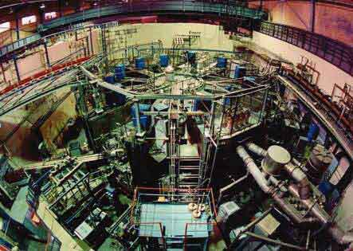
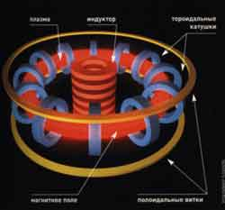
ОСНОВЫ ТЕОРИИ УПРАВЛЯЕМОГО ТЕРМОЯДЕРНОГО СИНТЕЗА ЗАЛОЖИЛИ В 1950 ГОДУ
И. Е. ТАММ И А. Д. САХАРОВ Их идея и привела к созданию термоядерных реакторов - Токамаков. Требуемая высокая температура в сотни млн. градусов может быть достигнута путем создания в плазме мощных электрических токов , но трудно удержать такую плазму. Современные токамаки - не термоядерные реакторы, в которых можно получить энергию
и преобразовать ее в электрическую энергию ,а исследовательские установки, в которых возможно лишь на некоторое время создание и сохранение высокотемпературной плазмы. Наиболее мощный современный ТОКАМАК, служащий только лишь для исследовательских целей , находится в городе Абингдон недалеко от Оксфорда. Высотой в 10 метров, он вырабатывает плазму и удерживает
ее с помощью магнитного поля пока всего лишь около 1 секунду
ТОКАМАК (тороидальная магнитная камера с током)

Slide 113
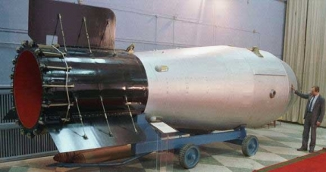
ВОДОРОДНАЯ БОМБА, оружие большой разрушительной силы), принцип действия которого основан на реакции термоядерного синтеза легких ядер. Источником энергии взрыва являются процессы, аналогичные процессам, протекающим на Солнце и других звездах.
ВОДОРОДНАЯ БОМБА В 50 МЕГАТОНН

Slide 114
МЕХАНИЗМ ДЕЙСТВИЯ ВОДОРОДНОЙ БОМБЫ. Последовательность процессов, происходящих при взрыве водородной бомбы, можно представить следующим образом. Сначала взрывается находящаяся внутри оболочки небольшая атомная бомба , в результате чего возникает нейтронная вспышка и создается высокая температура, необходимая для начала термоядерного синтеза. Нейтроны бомбардируют соединения дейтерия с литием . Литий-6 под действием нейтронов расщепляется на гелий и тритий. Таким образом, атомный запал создает необходимые для синтеза материалы непосредственно в самой бомбе.
Затем начинается термоядерная реакция в смеси дейтерия с тритием, температура внутри бомбы стремительно нарастает, вовлекая в синтез все большее и большее количество водорода. При дальнейшем повышении температуры начинается реакция между ядрами дейтерия, характерная для чисто водородной бомбы. Все реакции протекают настолько быстро, что воспринимаются как мгновенные.

Slide 115
ИСТОРИЯ ВОДОРОДНОЙ БОМБЫ
1 ноября 1952 года США взорвали первый термоядерный заряд на атолле Эниветок. Первая в мире водородная бомба — советская РДС-6 была взорвана 12 августа 1953 года на полигоне в Семипалатинске . Устройство, испытанное США в 1952 году фактически не являлось «бомбой», а представляла собой лабораторный образец, «3 -х этажный дом, наполненный жидким дейтерием», выполненный в виде специальной конструкции. Советские же ученые разработали именно бомбу — законченное устройство, пригодное к практическому применению.. Впрочем, мощность взорванного американцами устройства составляла 10 мегатонн, в то время как мощность бомбы конструкции Сахарова — Лаврентьева— 400 килотонн. Самая крупная когда-либо взорванная водородная бомба — советская 50-мегатонная «царь-бомба», взорвана 30 октября 1961 года на полигоне архипелага Новая Земля. Никита Хрущёв впоследствии публично пошутил, что первоначально предполагалось взорвать 100-мегатонную бомбу, но заряд уменьшили, «чтобы не побить все стёкла в Москве». Бомба была взорвана на высоте 4000 метров над полигоном «Новая Земля». Ударная волна после взрыва три раза обогнула земной шар.

Slide 116
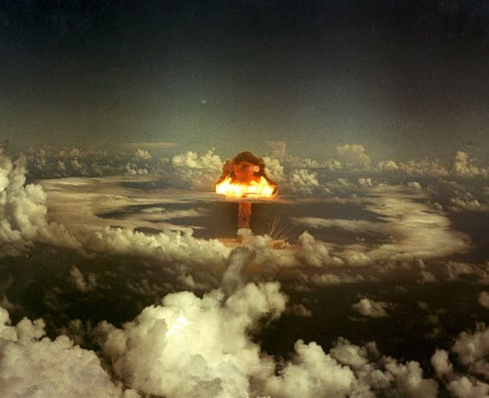
ВЗРЫВ ВОДОРОДНОЙ БОМБЫ НА АТОЛЛЕ ЭНИВЕТОК

Slide 117
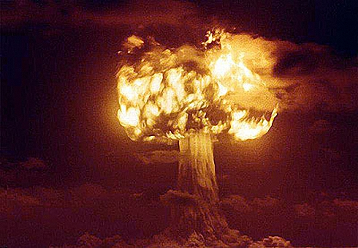
САМЫЙ МОЩНЫЙ ВЗРЫВ ВОДОРОДНОЙ БОМБЫ

Slide 118
13. Элементарные частицы и их классификация

Slide 119
Элементарные частицы
В 1911году Резерфорд открыл атомное ядро , он же в 1919 году в продуктах расщепления ядер атомов ряда элементов обнаружил протоны. В 1932 году Чедвик открыл нейтрон. Стало ясно, что ядра атомов, как и сами атомы, имеют сложное строение. Возникла протонно-нейтронная модель строения ядер. В том же 1932 году в космических лучах был открыт позитрон. Позитрон – положительно заряженная частица, имеющая ту же массу и тот же (по модулю) заряд, что и электрон. Существование позитрона было предсказано П.Дираком в 1928 году. В 1937 году в космических лучах были обнаружены частицы с массой в 207 электронных масс, названные мюонами (μ-мезонами). Затем в 1947–1950годах были открыты пионы (π-мезоны), которые осуществляют взаимодействие между нуклонами в ядре ,то есть создают ядерные силы. Обмениваясь пионами ,нуклоны удерживаются друг около друга внутри ядра. В последующие годы число вновь открываемых частиц стало быстро расти. В настоящее время известно около 400 элементарных частиц. Подавляющее большинство этих частиц являются нестабильными. Исключение составляют лишь фотон, электрон, протон и нейтрино. Все остальные частицы через определенные промежутки времени испытывают самопроизвольные превращения в другие частицы. Нестабильные элементарные частицы сильно отличаются друг от друга по временам жизни. Наиболее долгоживущей частицей является нейтрон. Время жизни нейтрона порядка 15 мин. Другие частицы «живут» гораздо меньшее время.
-6

Slide 120
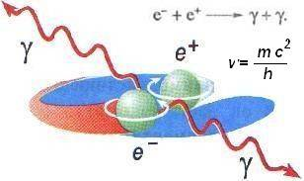
Способность к взаимным превращениям – это наиболее важное свойство всех элементарных частиц.. Примером может служить аннигиляция (т.е. исчезновение) электрона и позитрона, сопровождающаяся рождением фотонов большой энергии. Может протекать и обратный процесс – рождение электронно-позитронной пары, например, при столкновении фотона с достаточно большой энергией с ядром. Такой опасный двойник, каким для электрона является позитрон, есть и у протона. Он называется антипротоном. Электрический заряд антипротона отрицателен. В настоящее время античастицы найдены у всех частиц. Античастицы противопоставляются частицам потому, что при встрече любой частицы со своей античастицей происходит их аннигиляция, т.е. обе частицы исчезают, превращаясь в кванты излучения или другие частицы. Античастица обнаружена даже у нейтрона. Нейтрон и антинейтрон отличаются только знаками магнитного момента и так называемого барионного заряда

Slide 121
Классификация элементарных частиц
Частица | Античастица | Обозначения | Электрический заряд, Кл | Масса, МэВ | Время жизни, с
Фотон |  | γ | 0 | 0 | ∞
Лептоны
Электрон | Позитрон | e⁻ e⁺ | ± 1,6.10⁻¹⁹ | 0,511 | ∞
Нейтрино (электронное) | Антинейтрино | ν , ν | 0 | 0 | ∞
Адроны
Мезоны
π - мезоны (пионы) |  | π ⁺,π ⁻, π ⁰ | ± 1,6.10⁻¹⁹ 0 | 139,6 135,0 | 2,5.10⁻⁸ 2.10⁻¹⁶
Барионы
протон | антипротон | р , р | ± 1,6.10⁻¹⁹ | 938,26 | → ∞
нейтрон | антинейтрон | n , n | 0 | 939,55 | 1.10³

Slide 122
Ускоренный вариант изучения темы «Ядерная физика»

Slide 123
1.Строение ядра.Изотопы

Slide 124
Строение атомного ядра.
Советский физик Д. Д. Иваненко и
немецкий физик В. Гейзенберг в 1932 году предложили протонно-нейтронную модель ядра: ядра состоят из элементарных частиц двух сортов: протонов и нейтронов(нуклонов).
Дмитрий Дмитриевич Иваненко
(1904-1994)
Вернер Карл
Гейзенберг
(1901-1976)
Число протонов в ядре равняется числу электронов в атомной оболочке, поэтому атом в целом электронейтрален.

Slide 125
Условные обозначения ядер
A
X - условное обозначение ядра
z
X - символ химического элемента
z - зарядовое число ( число протонов внутри ядра или порядковый номер в системе элементов Менделеева )
N - число нейтронов внутри ядра
А - массовое число (число нуклонов или протонов и нейтронов внутри ядра )
q - заряд ядра
е -элементарный заряд

Slide 126
В 1911 году английский ученый Содди
высказал предположение о том , что
должны существовать элементы с одина –
ковыми химическими свойствами , но
отличающиеся радиоактивностью.
Эти элементы располагаются в одной и
той же клетке системы Менделеева.
Содди назвал их изотопами.

Slide 127
Изотопы
Изотопы - это химические элементы,
ядра которых имеют одинаковое
число протонов , но разное число
нейтронов(разную массу).
Изотопы имеют одинаковые
химические свойства
(обусловлены зарядом ядра),
но разные физические свойства
(обусловлено массой).

Slide 128
Изотопы водорода
2
3
1
H
H
H
1
1
1
Доля 99,985 % ,
Нерадиоактивен
( стабилен ) при соединении с кислородом образуется вода
Доля 0,015 %,стабилен ,при соединении
с водой образуется тяжелая вода с температурой кипения 101 С и температурой плавления 3 , 8 С
В природе не существует,
получается только искусственно в ходе ядерной реакции , радиоактивен
0
0

Slide 129
2. Ядерные силы. Энергия связи ядра

Slide 130
При образовании ядра из протонов и нейтронов происходит уменьшение массы :
Энергия, которая выделяется при образовании ядра из протонов и нейтронов ,называется энергией связи ядра:
Образование всего 4 г гелия сопровождается выделением такой энергии,которая выделяется при сгорании почти целого вагона каменного угля

Slide 131
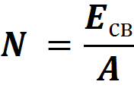
Часто вместо энергии связи рассматривают удельную энергию связи
Она характеризует устойчивость (прочность) атомных ядер, чем она больше , тем устойчивее ядро. Удельная энергия связи зависит от массового числа А элемента. Для легких ядер удельная энергия связи круто возрастает до 6 -7 МэВ, для гелия ≈ 7,1 МэВ, затем более медленно возрастает до максимальной
величины 8,7 МэВ для средних ядер(железо,никель),а потом постепенно уменьшается у тяжелых ядер(уран,плутоний)
Уменьшение удельной энергии связи при переходе к тяжелым элементам объясняется тем, что с возрастанием числа протонов в ядре увеличивается и энергия их кулоновского отталкивания. Поэтому связь между нуклонами становится менее сильной, а сами ядра менее прочными.

Slide 132
Поэтому возможны два процесса
при взаимодействии ядер:
1.Деления ядер тяжелых элементов на два средних ядра
2.Соединение ядер легких элементов (водород, дейтерий,протий,литий) с образованием более устойчивых легких ядер,например ядра гелия

Slide 133
3.Радиоактивный распад. Виды распада. Закон радиоактивного распада.

Slide 134
Радиоактивный распад
Радиоактивный распад - это самопроизвольное превращение одного ядра в другое ядро с испусканием α , β , γ – частиц(лучей).
Распавшееся ядро называется материнским , возникшее ядро – дочерним. При радиоактивном распаде выделяется энергия.
Механизм излучения γ – лучей следующий :
ДОЧЕРНЕЕ ЯДРО , ПОГЛОЩАЯ ЧАСТЬ ЭНЕРГИИ , КОТОРАЯ ВЫДЕЛЯЕТСЯ ПРИ РАДИОАКТИВНОМ РАСПАДЕ , ПЕРЕХОДИТ В ВОЗБУЖДЕННОЕ СОСТОЯНИЕ, В ВОЗБУЖДЕННОМ СОСТОЯНИИ ЯДРО НАХОДИТСЯ ОЧЕНЬ КОРОТКИЙ ПРОМЕЖУТОК ВРЕМЕНИ 10 - 10 c И СРАЗУ ВОЗВРАЩАЕТСЯ В ОСНОВНОЕ СОСТОЯНИЕ . ПРИ ЭТОМ ИЗЛУЧАЮТСЯ γ – ЛУЧИ.
Гамма - лучи излучаются возбужденными ядрами вещества
-13
-14

Slide 135
Явление испускания невидимых , проникающих через вещество лучей , получило название радиоактивность , вещества были названы радиоактивными веществами,а испускаемые лучи – радиоактивным излучением или радиацией

Slide 136
Исследования радиоактивности
Все химические элементы,
начиная с номера 83,
обладают радиоактивностью
1898 год –
Открыты радиоактивность тория, полония и радия

Slide 137
Природа радиоактивного излучения
(опыт проведен Резерфордом в 1899 году)
α- лучи - поток α – частиц , двигающихся со скоростью 20000 км /c
,
β- лучи - поток электронов , двигающихся со скоростью 100000 км /c
γ – лучи - электромагнитные волны с длиной волны λ < 10 м , скорость
300000 км/c
-10
скорость до 1000000км/с

Slide 138
Проникающая способность радиоактивного излучения

Slide 139
Проникающая способность радиоактивного излучения
λ – лучи - слой бумаги толщиной 0,1 мм.
β - лучи - алюминиевая пластинка толщиной в несколько миллиметров.
γ - лучи - слой бетона толщиной в несколько метров.

Slide 140
α -Альфа–частица или ядро атома гелия
β - Бетта–частица или электрон
γ – Гамма–частица или фотон
- Протон
- Нейтрон

Slide 141
Закон радиоактивного распада
Период полураспада Т –
интервал времени,
в течение которого активность
радиоактивного элемента
убывает в два раза.

Slide 142
α
актиний
β
протактиний
α
β
α
франций
α
β
Астат
!!!!!
α
!!!!
Таллий
свинец

Slide 143
4.Ядерные реакции. Энергетический выход ядерной реакции.

Slide 144
Искуственное превращение одного ядра в другое ядро при взаимодействии (бомбардировке) другими ядрами или элементарными частицами –альфа –частицами,протонами и нейтронами, называется ядерной реакцией.
Положительно заряженные ядра и протоны для проникновения внутрь ядра должны иметь очень большую кинетическую энергию(почему??).Легче проникают внутрь ядра
нейтроны(почему??)
Поэтому наиболее эффективно ядерные реакции идут при их взаимодействии с нейтронами.

Slide 145
Ядерная реакция получения протона ( Резерфорд , 1919 год )
14
4
1
17
N + He = H + O
7
2
1
8
Ядерная реакция получения нейтрона ( Чедвик , 1932 год )
9
4
12
1
Be + He = n + C
4
2
0
6

Slide 146
В ходе ядерных реакций выполняются:
1.Закон сохранения заряда(закон сохранения зарядового числа)
2.Закон сохранения числа нуклонов
3.Закон сохранения импульса
4.Закон сохранения энергии
Но закон сохранения массы не выполняется, в ходе ядерных реакций масса изменяется. Если масса уменьшается,то энергия выделяется и наоборот.

Slide 147
5.Ядерная реакция деления ядра. Цепная ядерная реакция и ее виды.
Ядерный реактор. Атомная бомба.

Slide 148
Механизм деления ядра
Ядро имеет форму шара. Поглотив лишний нейтрон, ядро возбуждается и начинает деформироваться, приобретая вытянутую форму.В узком месте число нуклонов мало, ядерные силы притяжения также малы.
Ядро растягивается до тех пор, пока силы отталкивания между половинками вытянутого ядра не начинают преобладать над силами притяжения, действующими в перешейке. После этого ядро разрывается на 2 части.

Slide 149
Ядерные реакции ,при которых тяжелые ядра , поглощая нейтроны, делятся на два средних ядра ( осколки ),
называются реакциями деления ядра.Поглощая нейтроны , делятся ядра урана , плутония.Деление ядер сопровождается
следующими процессами :
1.Под действием кулоновских сил отталкивания осколки разлетаются в противоположных направлениях с огромными
скоростями и кинетическими энергиями
2.При делении каждого ядра выделяется энергия
3.При делении каждого ядра выбрасываются 2 – 3 быстрых
нейтрона , которые после замедления участвуют при дальнейшем делении других ядер. ТАКИМ ОБРАЗОМ ВОЗНИКАЕТ ЦЕПНАЯ ЯДЕРНАЯ РЕАКЦИЯ , ПРИ КОТОРОЙ ВЫДЕЛЯЕТСЯ ОГРОМНАЯ ЭНЕРГИЯ

Slide 150
Цепная ядерная реакция деления
урана – 235
(открыта в 1938 году немецкими учеными О.Ганом
и Ф. Штрассманом )
235
0
145
88
U + n = Ba + Kr
2 (3 ) n + γ + 200 Mэв
92
56
36
1
0
1

Slide 151
Ядерный реактор
Основные элементы реактора:
ядерное горючее(U – 235)
замедлитель нейтронов (тяжелая вода, графит)
теплоноситель для вывода энергии ( вода)
Устройство для регулирования скорости реакции (металлические стержни с примесью кадмия или бора )
Защита от радиации(железобетон )
Железобетон
Критической массой называют наименьшую массу делящегося вещества, при которой начинается цепная реакция
Критическая масса урана равна 48 кг.

Slide 152
6.Термоядерные реакции

Slide 153
Реакция слияния легких ядер( водорода , гелия ), сопровождающаяся выделением энергии, называется термоядерной реакцией. Для слияния ядер необходимо, чтобы расстояние между ядрами приблизительно было равно 10 м , только на таких расстояниях начинают действовать ядерные силы притяжения . Однако этому препятствуют кулоновские силы отталкивания . Они могут быть преодолены только при наличии у ядер большой кинетической энергии , а это возможно при очень высокой температуре порядка 10 К Условия для протекания термоядерной реакции имеются на Солнце и звездах, энергия , выделяемая при этом обеспечивает излучение света звездами на миллиарды лет.
-15
7
2
3
4
1
H + H = He + n + 17,6 Мэв
1
1
2
0
H + H = H + H + 4 Мэв
2
2
3
1
1
1
1
1

Slide 154
МЕХАНИЗМ ДЕЙСТВИЯ ВОДОРОДНОЙ БОМБЫ. Последовательность процессов, происходящих при взрыве водородной бомбы, можно представить следующим образом. Сначала взрывается находящаяся внутри оболочки небольшая атомная бомба , в результате чего возникает нейтронная вспышка и создается высокая температура, необходимая для начала термоядерного синтеза. Нейтроны бомбардируют соединения дейтерия с литием . Литий-6 под действием нейтронов расщепляется на гелий и тритий. Таким образом, атомный запал создает необходимые для синтеза материалы непосредственно в самой бомбе.
Затем начинается термоядерная реакция в смеси дейтерия с тритием, температура внутри бомбы стремительно нарастает, вовлекая в синтез все большее и большее количество водорода. При дальнейшем повышении температуры начинается реакция между ядрами дейтерия, характерная для чисто водородной бомбы. Все реакции протекают настолько быстро, что воспринимаются как мгновенные.

Slide 155
ИСТОРИЯ ВОДОРОДНОЙ БОМБЫ
1 ноября 1952 года США взорвали первый термоядерный заряд на атолле Эниветок. Первая в мире водородная бомба — советская РДС-6 была взорвана 12 августа 1953 года на полигоне в Семипалатинске . Устройство, испытанное США в 1952 году фактически не являлось «бомбой», а представляла собой лабораторный образец, «3 -х этажный дом, наполненный жидким дейтерием», выполненный в виде специальной конструкции. Советские же ученые разработали именно бомбу — законченное устройство, пригодное к практическому применению.. Впрочем, мощность взорванного американцами устройства составляла 10 мегатонн, в то время как мощность бомбы конструкции Сахарова — Лаврентьева— 400 килотонн. Самая крупная когда-либо взорванная водородная бомба — советская 50-мегатонная «царь-бомба», взорвана 30 октября 1961 года на полигоне архипелага Новая Земля. Никита Хрущёв впоследствии публично пошутил, что первоначально предполагалось взорвать 100-мегатонную бомбу, но заряд уменьшили, «чтобы не побить все стёкла в Москве». Бомба была взорвана на высоте 4000 метров над полигоном «Новая Земля». Ударная волна после взрыва три раза обогнула земной шар.

Slide 156
ВОДОРОДНАЯ БОМБА, оружие большой разрушительной силы), принцип действия которого основан на реакции термоядерного синтеза легких ядер. Источником энергии взрыва являются процессы, аналогичные процессам, протекающим на Солнце и других звездах.
ВОДОРОДНАЯ БОМБА В 50 МЕГАТОНН

Slide 157
ОСНОВЫ ТЕОРИИ УПРАВЛЯЕМОГО ТЕРМОЯДЕРНОГО СИНТЕЗА ЗАЛОЖИЛИ В 1950 ГОДУ
И. Е. ТАММ И А. Д. САХАРОВ Их идея и привела к созданию термоядерных реакторов - Токамаков. Требуемая высокая температура в сотни млн. градусов может быть достигнута путем создания в плазме мощных электрических токов , но трудно удержать такую плазму. Современные токамаки - не термоядерные реакторы, в которых можно получить энергию
и преобразовать ее в электрическую энергию ,а исследовательские установки, в которых возможно лишь на некоторое время создание и сохранение высокотемпературной плазмы. Наиболее мощный современный ТОКАМАК, служащий только лишь для исследовательских целей , находится в городе Абингдон недалеко от Оксфорда. Высотой в 10 метров, он вырабатывает плазму и удерживает
ее с помощью магнитного поля пока всего лишь около 1 секунду
ТОКАМАК (тороидальная магнитная камера с током)

Slide 158
7. Элементарные частицы и их классификация

Slide 159
Элементарные частицы
В 1911году Резерфорд открыл атомное ядро , он же в 1919 году в продуктах расщепления ядер атомов ряда элементов обнаружил протоны. В 1932 году Чедвик открыл нейтрон. Стало ясно, что ядра атомов, как и сами атомы, имеют сложное строение. Возникла протонно-нейтронная модель строения ядер. В том же 1932 году в космических лучах был открыт позитрон. Позитрон – положительно заряженная частица, имеющая ту же массу и тот же (по модулю) заряд, что и электрон. Существование позитрона было предсказано П.Дираком в 1928 году. В 1937 году в космических лучах были обнаружены частицы с массой в 207 электронных масс, названные мюонами (μ-мезонами). Затем в 1947–1950годах были открыты пионы (π-мезоны), которые осуществляют взаимодействие между нуклонами в ядре ,то есть создают ядерные силы. Обмениваясь пионами ,нуклоны удерживаются друг около друга внутри ядра. В последующие годы число вновь открываемых частиц стало быстро расти. В настоящее время известно около 400 элементарных частиц. Подавляющее большинство этих частиц являются нестабильными. Исключение составляют лишь фотон, электрон, протон и нейтрино. Все остальные частицы через определенные промежутки времени испытывают самопроизвольные превращения в другие частицы. Нестабильные элементарные частицы сильно отличаются друг от друга по временам жизни. Наиболее долгоживущей частицей является нейтрон. Время жизни нейтрона порядка 15 мин. Другие частицы «живут» гораздо меньшее время.
-6

Slide 160
Способность к взаимным превращениям – это наиболее важное свойство всех элементарных частиц.. Примером может служить аннигиляция (т.е. исчезновение) электрона и позитрона, сопровождающаяся рождением фотонов большой энергии. Может протекать и обратный процесс – рождение электронно-позитронной пары, например, при столкновении фотона с достаточно большой энергией с ядром. Такой опасный двойник, каким для электрона является позитрон, есть и у протона. Он называется антипротоном. Электрический заряд антипротона отрицателен. В настоящее время античастицы найдены у всех частиц. Античастицы противопоставляются частицам потому, что при встрече любой частицы со своей античастицей происходит их аннигиляция, т.е. обе частицы исчезают, превращаясь в кванты излучения или другие частицы. Античастица обнаружена даже у нейтрона. Нейтрон и антинейтрон отличаются только знаками магнитного момента и так называемого барионного заряда

Slide 161
Классификация элементарных частиц
Частица | Античастица | Обозначения | Электрический заряд, Кл | Масса, МэВ | Время жизни, с
Фотон |  | γ | 0 | 0 | ∞
Лептоны
Электрон | Позитрон | e⁻ e⁺ | ± 1,6.10⁻¹⁹ | 0,511 | ∞
Нейтрино (электронное) | Антинейтрино | ν , ν | 0 | 0 | ∞
Адроны
Мезоны
π - мезоны (пионы) |  | π ⁺,π ⁻, π ⁰ | ± 1,6.10⁻¹⁹ 0 | 139,6 135,0 | 2,5.10⁻⁸ 2.10⁻¹⁶
Барионы
протон | антипротон | р , р | ± 1,6.10⁻¹⁹ | 938,26 | → ∞
нейтрон | антинейтрон | n , n | 0 | 939,55 | 1.10³

